Slide 1

4
ВНУТРЕННИЙ СТАНДАРТ · КАК МЫ СОБИРАЕМ ДЕКИ
Канон Stargift:
формат и кухня
способа получить чистый кадр: nano banana pro, геометрическое выравнивание, отбеливание фона и честные макро-фрагменты.
Каждый разворот показан дважды: сначала слайд, каким его видит клиент, затем — исходное фото продавца, промпт или команда и результат.
Один промпт на все предметы. Ни одного перерисованного автографа.
АВГУСТ 2026

Slide 2
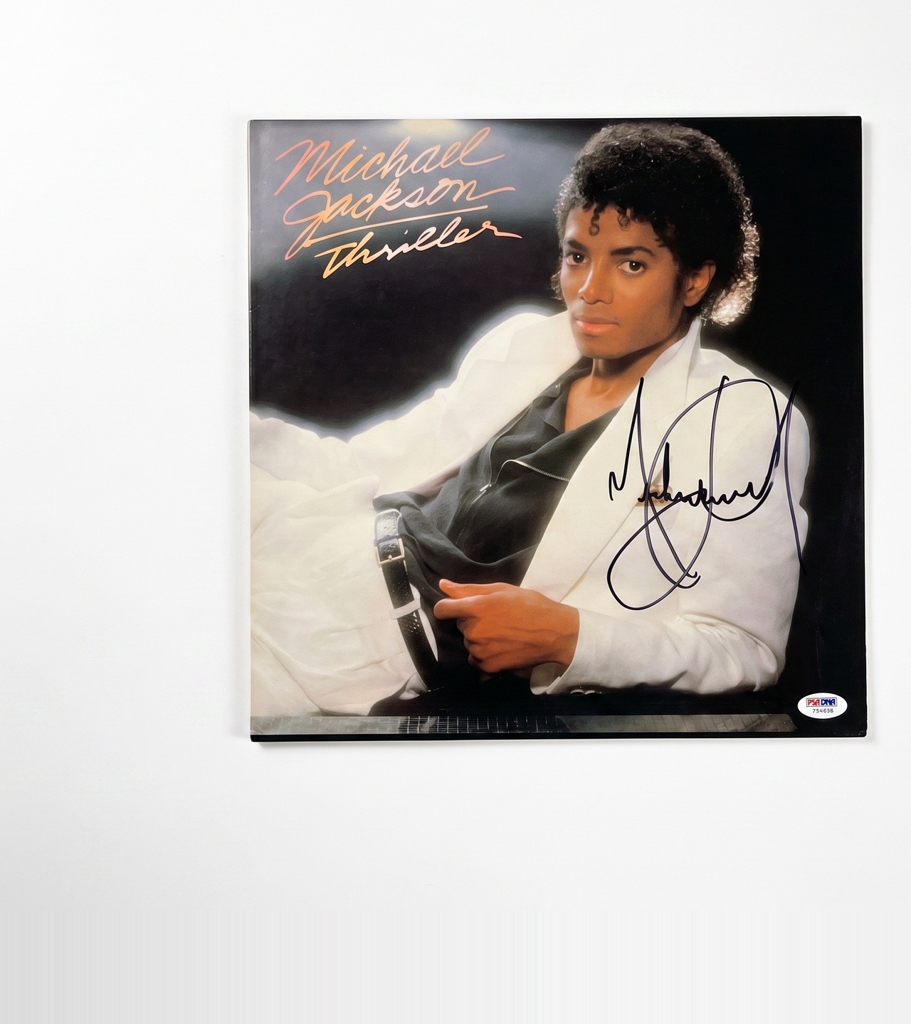
ФОРМАТ · СЛАЙД ЛОТА
Альбом Thriller с автографом Майкла Джексона
EPIC RECORDS · 1982
Самый продаваемый альбом в истории музыки. Подпись синим маркером по лаковому конверту первого пресса.
Фото занимает ровно половину слайда, текст стоит на воздухе справа: название, контекст первым абзацем, цена золотом. Кегли — от 18 px, дека читается с телефона.
1 500 000 ₽
PSA/DNA

Slide 3
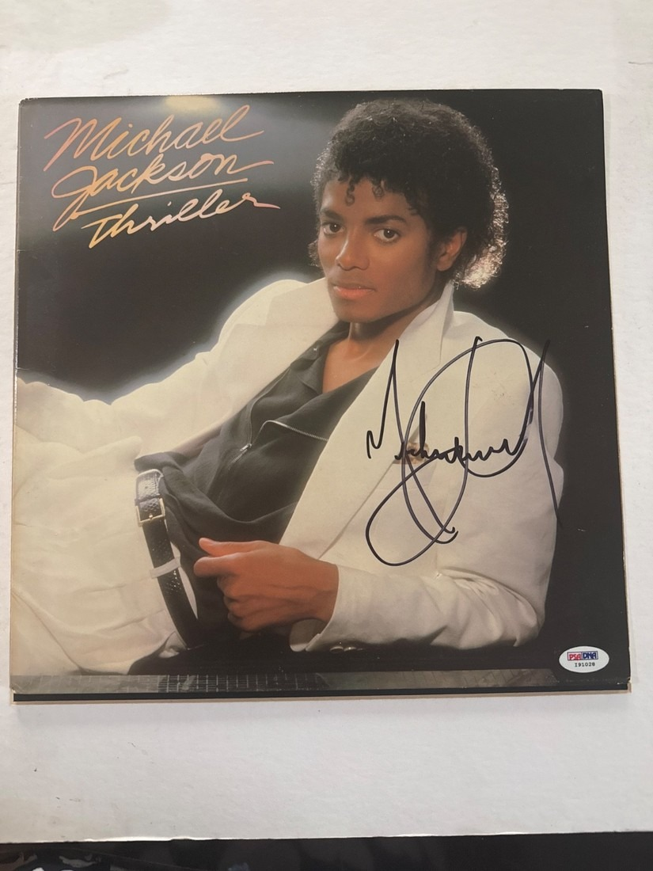
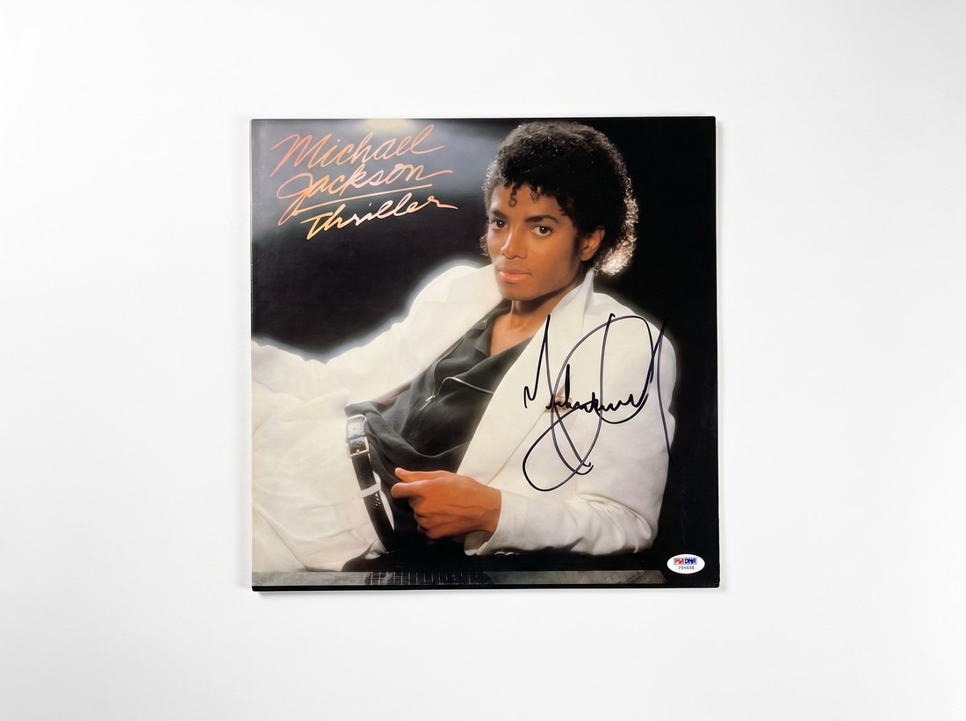
Кухня: белая студия одним промптом
HIGGSFIELD · NANO BANANA PRO · 2K
БЫЛО · фото продавца: стол, тень, завал, наклейка
СТАЛО · фронтально, белая студия, автограф 1-в-1
ПРОМПТ — ОДИН И ТОТ ЖЕ ДЛЯ ЛЮБОГО ПРЕДМЕТА. ИМЁН И СЮЖЕТА В НЁМ НЕТ: МОДЕЛЬ МОЖЕТ ВЫДУМАТЬ ТОЛЬКО ТО, ЧТО УПОМЯНУТО
Put this on a clean white studio background and photograph it perfectly straight on, square to the camera: the item's edges parallel to the frame edges, no tilt, no rotation, no perspective, viewed flat from directly in front and centred. Beautiful studio photography with a soft shadow under the item. Do not change the item itself in any way. Keep every printed detail and the handwritten signature exactly as in the reference.

Slide 4
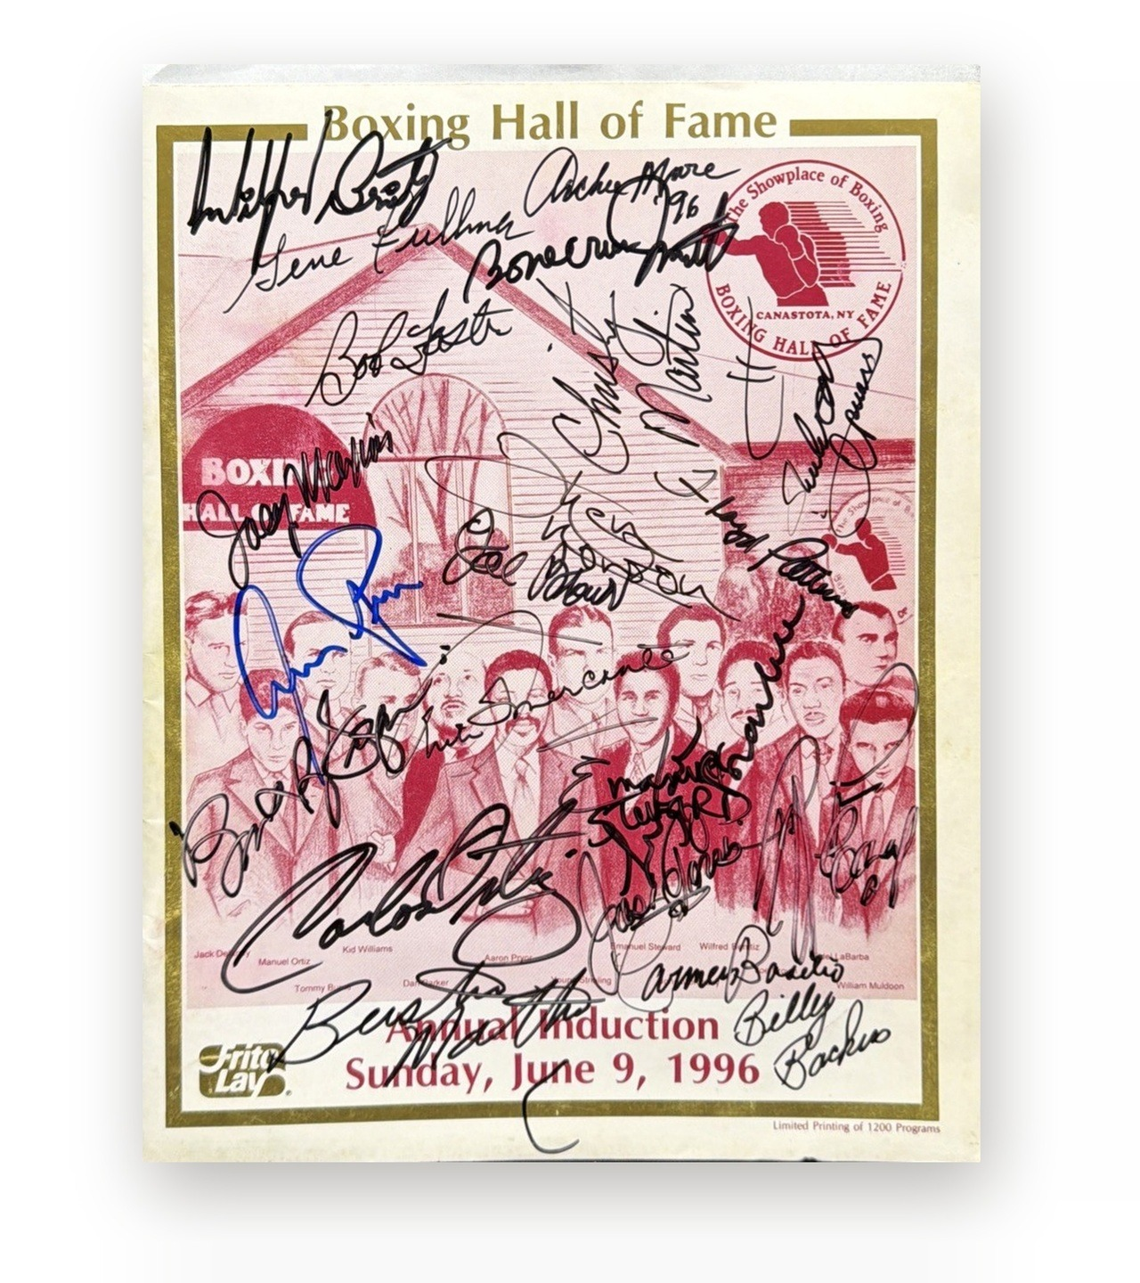
ФОРМАТ · СЛАЙД ЛОТА
Программа Зала боксёрской славы, 1996 год, 22 автографа
КАНАСТОТА · 9 ИЮНЯ 1996
Плоский лот, весь смысл которого — подписи. Такому генерация противопоказана: ракурс исправлен геометрией, пиксели настоящие.
Внешне слайд не отличается от соседнего — и не должен: клиент видит один стандарт подачи, каким бы путём ни был получен кадр.
700 000 ₽
JSA

Slide 5
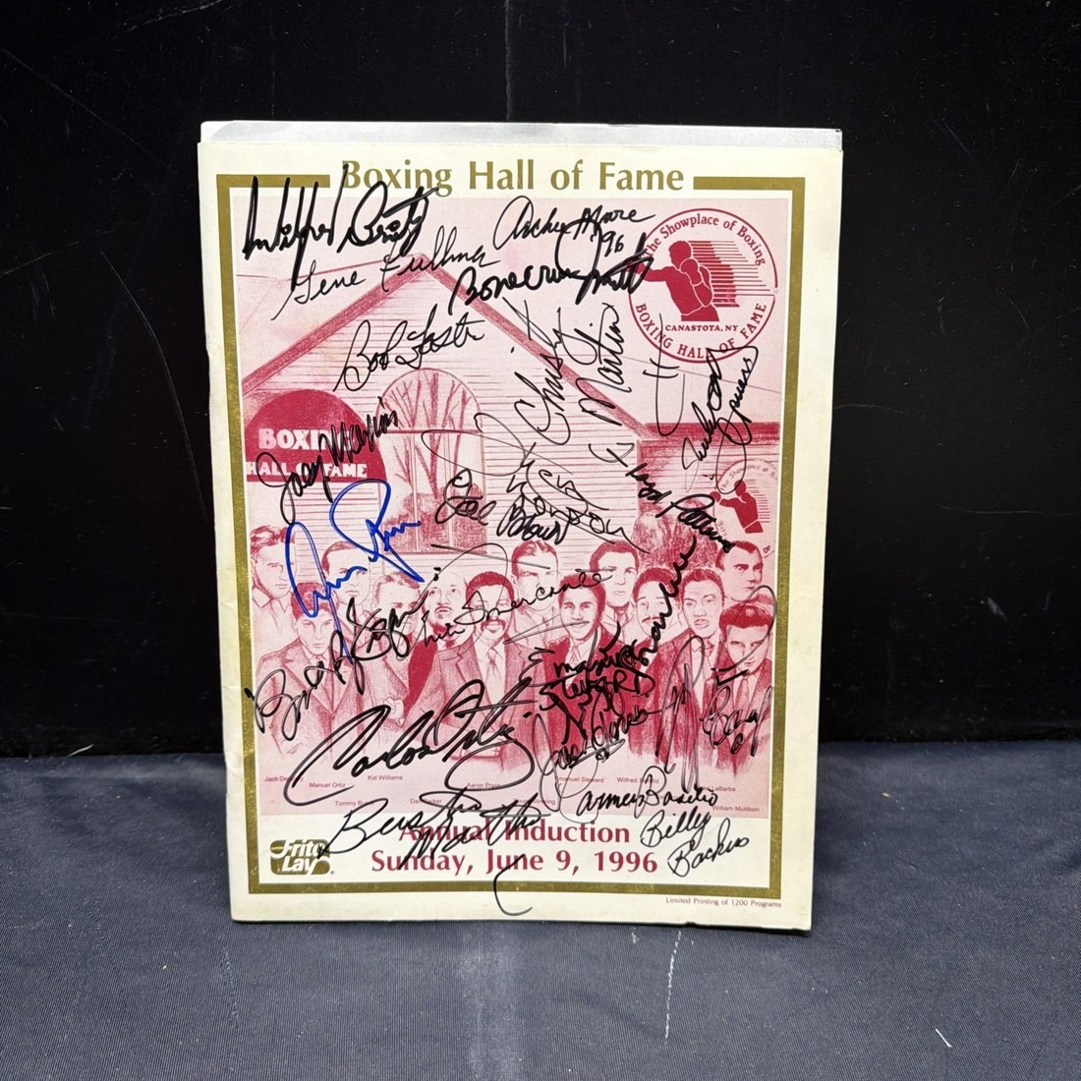
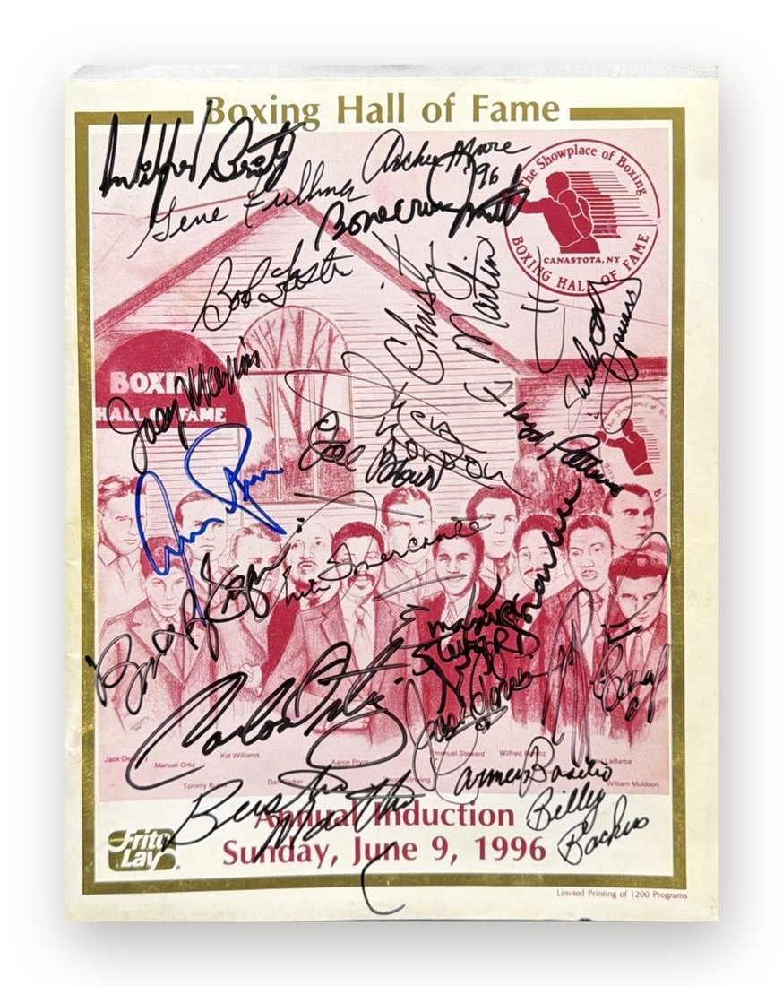
Кухня: ракурс правится без нейросети
TOOLS_FLATTEN.PY · ПЕРСПЕКТИВНЫЙ ВАРП
БЫЛО · тёмная ткань продавца, наклон, перспектива
СТАЛО · те же пиксели, развёрнутые фронтально
КОМАНДА ВМЕСТО ПРОМПТА: НАХОДИМ ЧЕТЫРЕ УГЛА ЛИСТА И РАЗВОРАЧИВАЕМ. ПОДПИСИ НЕ ПЕРЕРИСОВЫВАЮТСЯ В ПРИНЦИПЕ
python3 tools_flatten.py --mode=bright --out=img_box/flat img_box/orig_hof96_22.jpg python3 tools_halfslide.py --out=img_box/half img_box/flat/orig_hof96_22.jpg

Slide 6
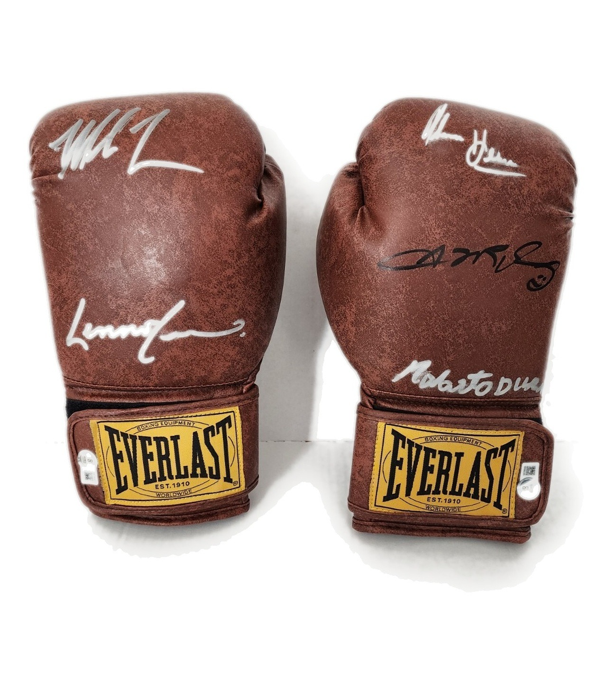
ФОРМАТ · СЛАЙД ЛОТА
Пара перчаток Everlast: Тайсон, Льюис, Леонард, Хирнс, Дюран
СОСТАРЕННАЯ КОЖА · ПАРА
Объёмный предмет на сером фоне продавца. Вырезать нельзя — жёсткая маска рвёт кромку. Фон уведён в белый без границы.
Трое из пяти подписавших — «Четыре короля» восьмидесятых. Пара на подставке — объект, а не сувенир.
550 000 ₽
BECKETT

Slide 7
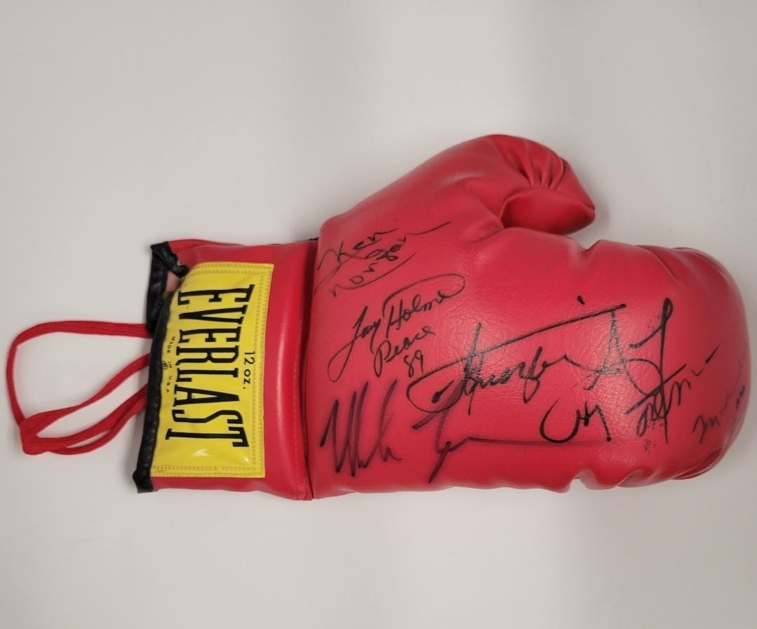
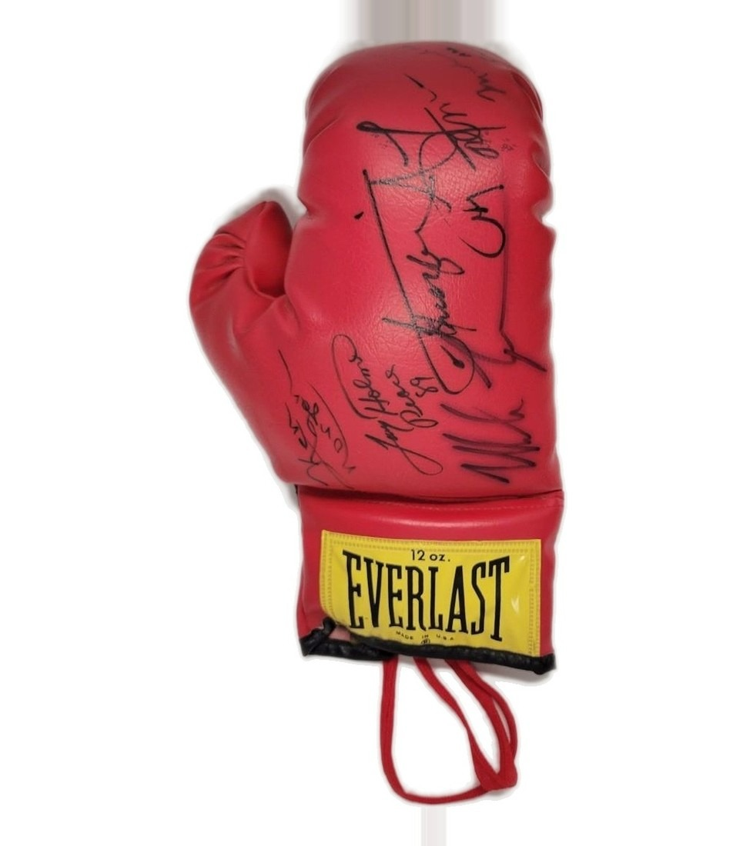
Кухня: фон в белый, границы нет
TOOLS_WHITEN.PY · БЕЗ ВЫРЕЗАНИЯ
БЫЛО · перчатка Али лежит на столе у стены
СТАЛО · стоит, как выставляют; фон чистый белый
ФОН ОПОЗНАЁТСЯ КАК СВЕТЛОЕ И БЕСЦВЕТНОЕ И ПЛАВНО УВОДИТСЯ В БЕЛЫЙ; --ROT СТАВИТ ПРЕДМЕТ ТАК, КАК ЕГО ВЫСТАВЛЯЮТ
python3 tools_whiten.py --rot=90 --out=img_box/wht img_box/orig_glove_ali.jpg python3 tools_halfslide.py --out=img_box/half img_box/wht/orig_glove_ali.jpg

Slide 8
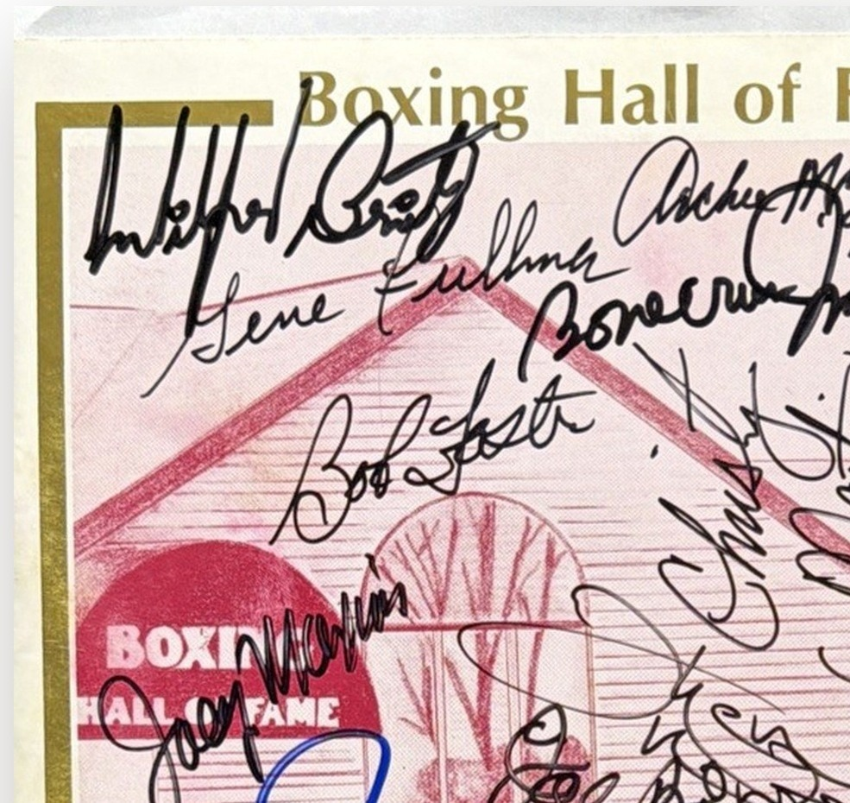
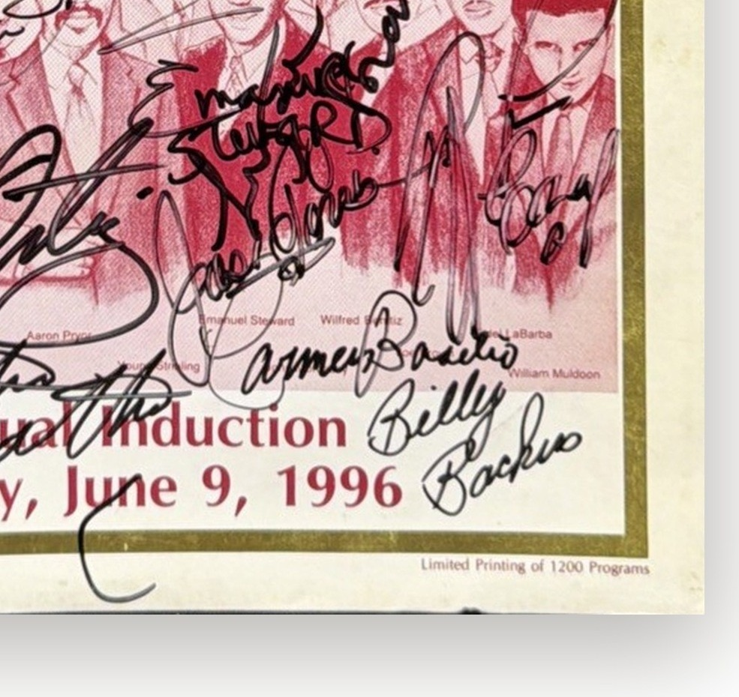
Подписи крупно
ФОРМАТ · ВТОРОЙ СЛАЙД ЛОТА
Арчи Мур · Флойд Паттерсон · Кармен Базилио · Карлос Ортис · Боб Фостер · Кристи Мартин
Когда у лота одно фото объявления, вторые ракурсы не выдумываются — режутся из того же кадра.

Slide 9


Кухня: макро без выдумки
TOOLS_BOX_DETAILS.PY · ФРАГМЕНТЫ ТОГО ЖЕ ЛИСТА
БЫЛО · один кадр объявления на весь лот
СТАЛО · фрагмент 1:1 под пропорцию ячейки слайда
ЦЕНТР И ШИРИНА ФРАГМЕНТА ЗАДАЮТСЯ В ДОЛЯХ ПРЕДМЕТА; ГРАНИЦЫ ПРЕДМЕТА ИНСТРУМЕНТ НАХОДИТ САМ
SPEC = {"hof96_22": [(0.31, 0.22, 0.62), (0.69, 0.79, 0.62)]} # (cx, cy, ширина) python3 tools_box_details.py

Slide 10
ФОРМАТ · ТЕКСТЫ ЛОТОВ
Из строки выгрузки — в голос дома
БЫЛО · СТРОКА CSV
СТАЛО · ТЕКСТ В ДЕКЕ
Boxing Greats Multi Signed Autographed Robe 51 Sigs Hearns Lewis BAS AC49467. Международная сертификация подлинности: Beckett/BAS.
Пятьдесят один росчерк серебром по синему атласу. Среди подписавших — Томас Хирнс и Леннокс Льюис. Предмет читается с другого конца комнаты, а масштаб понятен сразу: столько имён на одной вещи случайно не собирается. Для большой стены — кабинет, клубная комната, лестничный пролёт.
Формула: факт → в чём особенность → кому подойдёт. Слова «подлинность» нет ни в одном тексте; сертификатор — мелкой строкой, только Beckett · JSA · PSA/DNA.

Slide 11

Пять правил, которые держат всё: одно фото — один слайд; фото лота не кропать; кегли не уменьшать; про подлинность не писать; автограф не перерисовывать.
STARGIFT.RU
PHOTO_RULES.MD · CLAUDE.MD

